Slide 1
Ingeniera Gladis Eugenia Schmidt de Serpas
Presidenta

Slide 2
Pensamiento Estratégico 2014 - 2019
MISIÓN
Mejorar la calidad de vida de las personas en condición de pobreza y vulnerabilidad, impulsando procesos de desarrollo local sostenible.
VISIÓN
Ser la institución referente en la implementación de iniciativas para el desarrollo local al 2030.

Slide 3
Intervención territorial de Comunidades Solidarias y de la Estrategia de Erradicación de la Pobreza
Decreto 56 del 28 de septiembre: Creación de Comunidades Solidarias.
100 municipios de pobreza extrema severa y alta.
Decreto 175 del 20 de septiembre: Se da prioridad territorial a los 100 municipios de pobreza extrema severa y alta en el área rural y 25 municipios con mayor concentración de población en Asentamientos Urbanos Precarios. Se puede ampliar a otros municipios a solicitud del Presidente de la República por medio de STP a fin de cumplir SPSU.
Decreto 28 del 9 de junio: Creación de la Estrategia de Erradicación de la Pobreza que sustituye gradualmente a Comunidades Solidarias hasta cubrir a los 262 municipios (30 nuevos cada año). Se derogan decretos anteriores.
2009 | 2010 | 2013 | 2014 | 2015 | 2017
Inicia gestión presidente Sánchez Cerén
Decreto 85 del 28 de septiembre: Se da prioridad territorial a los 100 municipios de pobreza extrema severa y alta en el área rural y 25 municipios con mayor concentración de población en Asentamientos Urbanos Precarios. Se incluye componente de Prevención de Violencia ampliando su cobertura a 50 municipios identificados como más violentos por el Consejo Nacional de Seguridad Ciudadana y Convivencia y a otros municipios a requerimiento de STPP.
Decreto 72 del 31 de mayo: Reforma del decreto 56 donde se incluyen adicionalmente los municipios de pobreza extrema moderada para el cumplimiento de los indicadores del convenio Cuenta del Reto del Milenio.

Slide 4
Inversión en cuatro años de Gestión junio 2014 – mayo 2018
US$ 265.56
millones
Inversión a nivel nacional

Slide 5
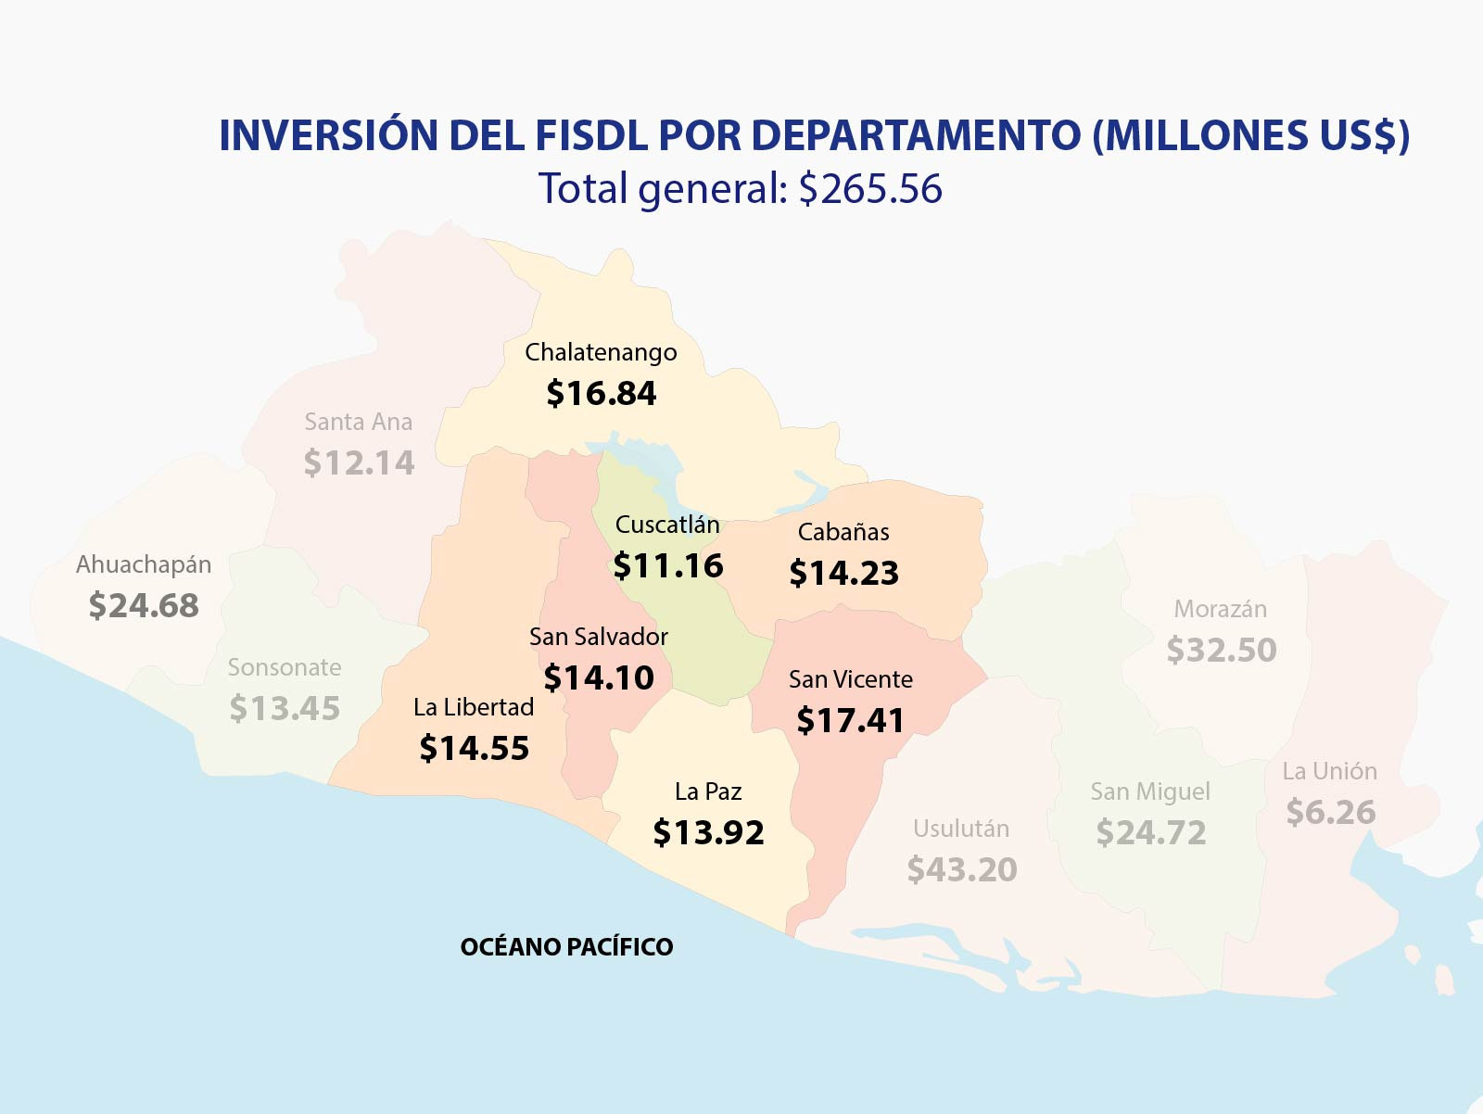
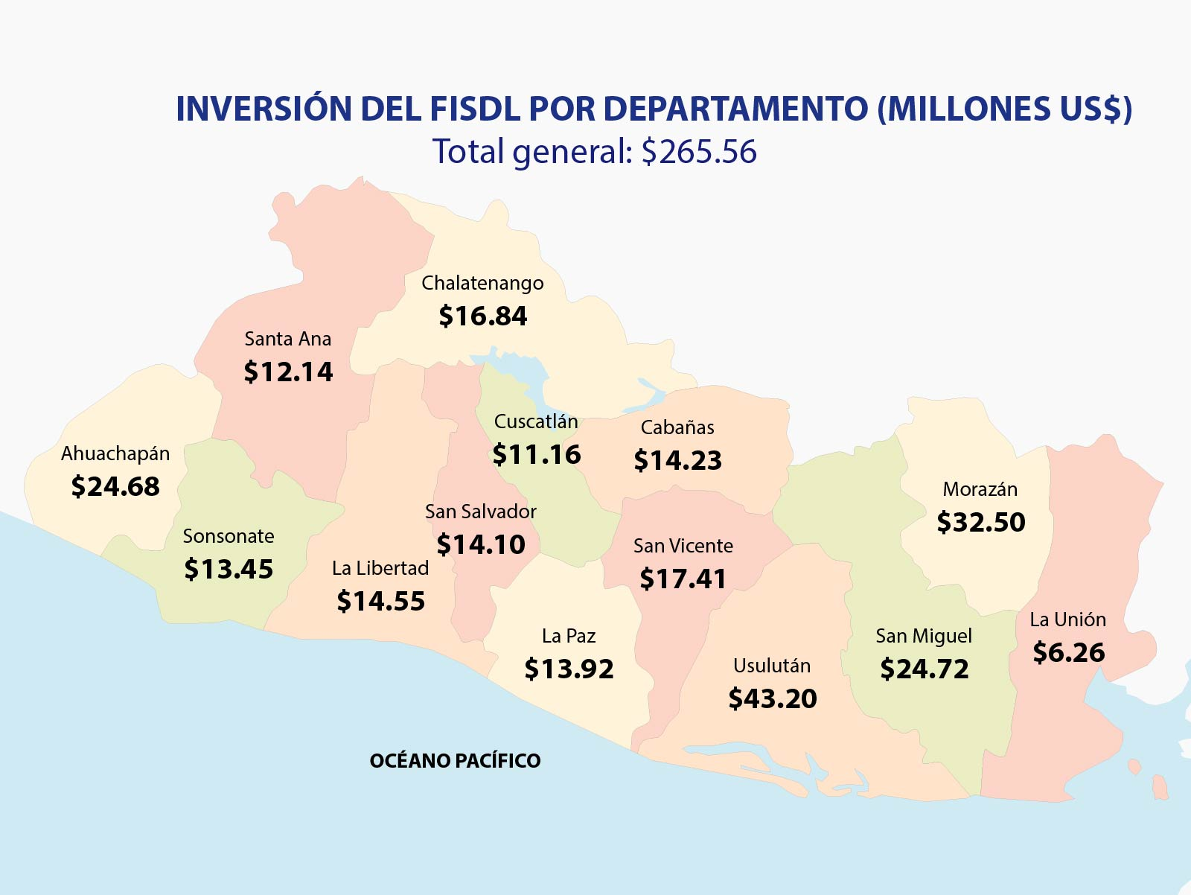

Slide 6
Principales Logros y Avances en la Zona Central

Slide 7
Inversión por Departamento en la Zona Central junio 2014 – mayo 2018
Departamento | Ejecutado (US$)
San Vicente | $17,413,345
Chalatenango | $16,839,574
La Libertad | $14,546,383
Cabañas | $14,233,350
San Salvador | $14,103,956
La Paz | $13,919,557
Cuscatlán | $11,159,795
Total General | $102,215,959 *
* Equivale al 38.49% de la inversión a nivel nacional (US$265.56 millones)

Slide 8
Inversión en Capital Humano y Desarrollo Local

Slide 9
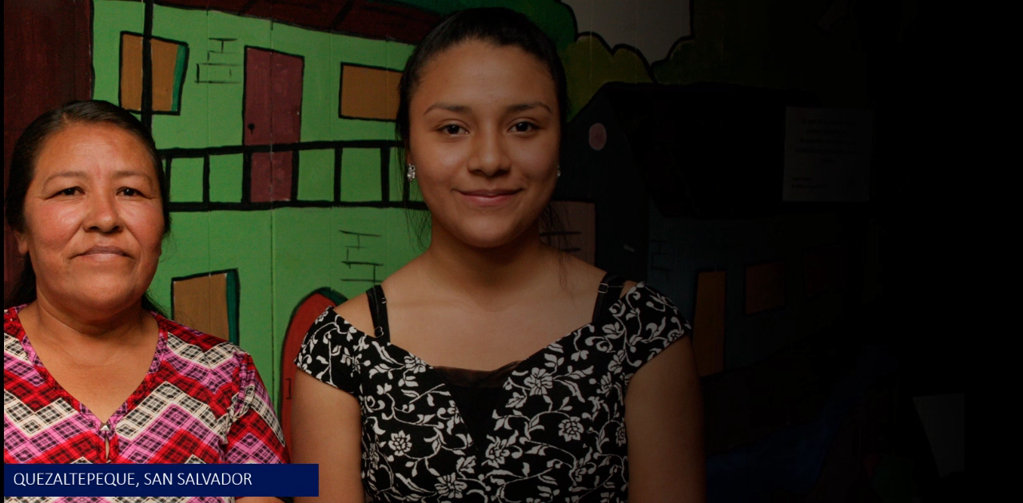
Transferencias Monetarias Condicionadas y no Condicionadas en la Zona Central junio 2014 – mayo 2018
US$ 48.78
millones entregados

Slide 10
Transferencias Monetarias Condicionadas y no Condicionadas en la Zona Central junio 2014 – mayo 2018
Tipo de Transferencia | Ejecutado | participantes
Pensión Básica Universal Rural | $20,382,889 | 8,404 | personas adultas mayores
Bono Salud/Educación Rural | $16,772,816 | 24,658 | titulares de familias del programa Comunidades Solidarias Rurales
 |  | 1,422 | titulares de familias del programa Familias Sostenibles (Estrategia de Erradicación de la Pobreza)
Veteranos de Guerra del Histórico FMLN | $3,019,200 | 1,332 | personas veteranas de guerra
Pensión Básica Universal Urbana | $2,991,198 | 3,823 | personas adultas mayores

Slide 11
Transferencias Monetarias Condicionadas y no Condicionadas en la Zona Central junio 2014 – mayo 2018
Tipo de Transferencia | Ejecutado | participantes
Bono Educación Urbano | $2,085,722 | 3,173 | jóvenes
Transferencia Monetaria del Programa Indemnizatorio para Víctimas de Graves Violaciones a los Derechos Humanos ocurridas en el contexto del Conflicto Armado Interno | $2,070,000 | 3,254 | personas víctimas de graves violaciones
Apoyo temporal al Ingreso (finalizado en 2017) | $1,462,400 | 3,024 | personas
Total general | $48,784,225

Slide 12
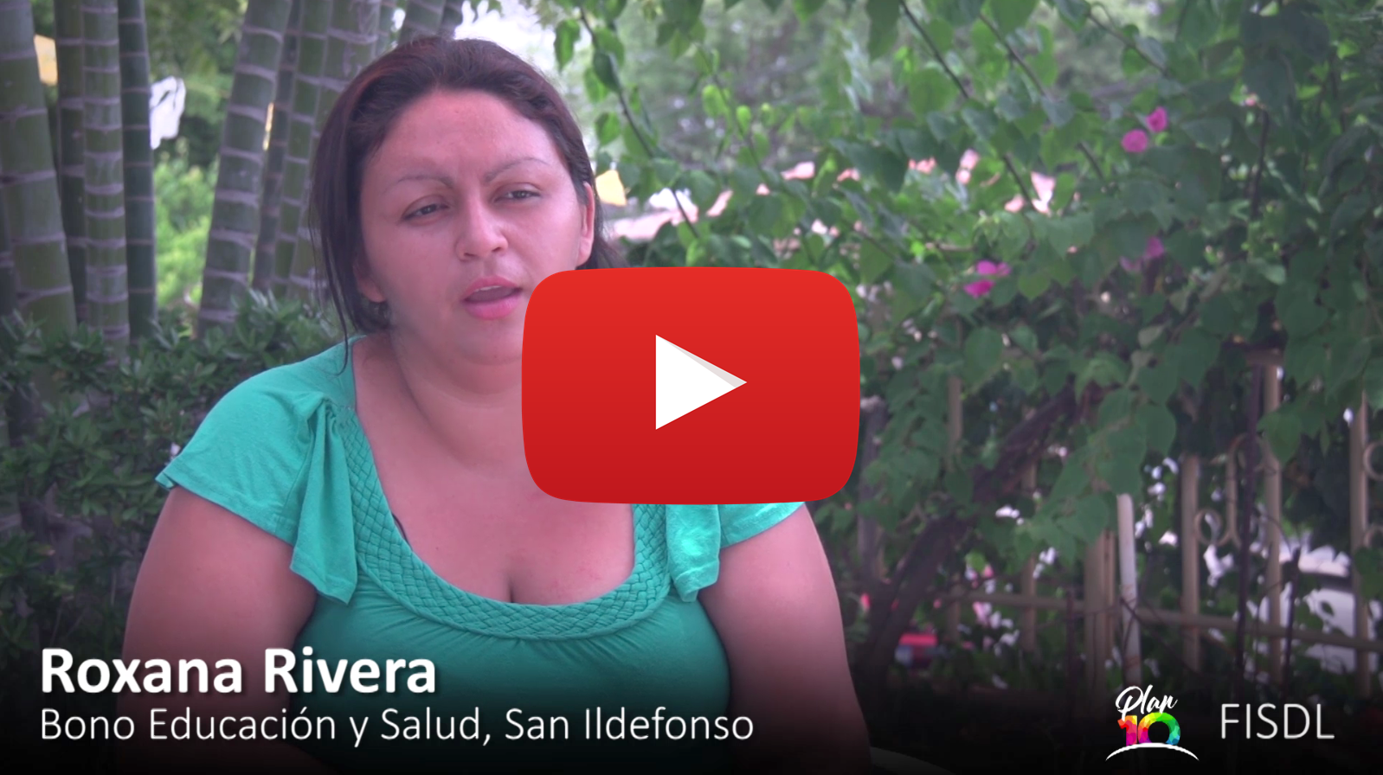

Slide 13
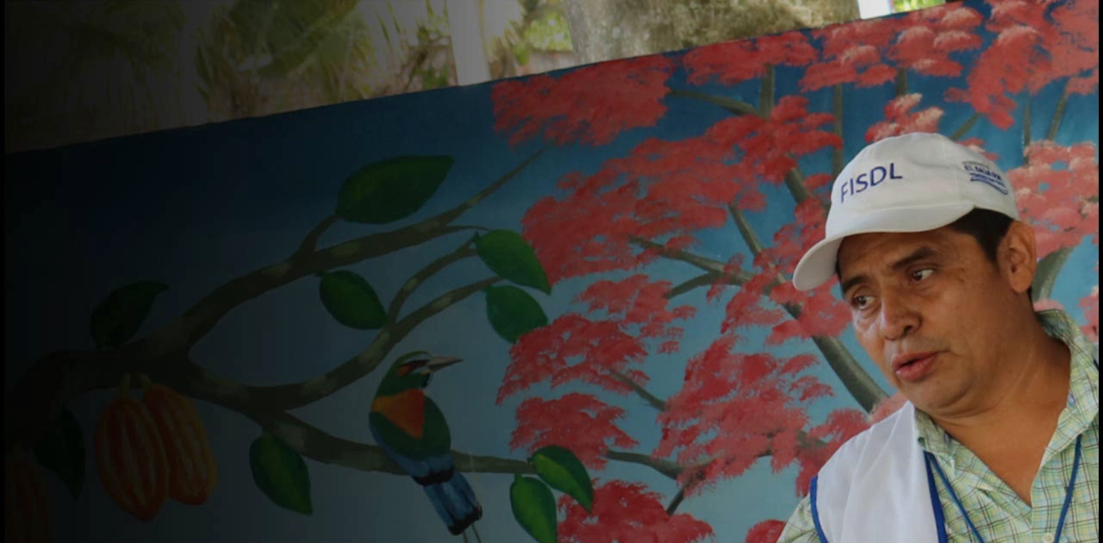
Seguimiento Familiar y Apoyo a la Persona Adulta Mayor en la Zona Central junio 2014 – mayo 2018
US$ 2.43
millones invertidos
50 municipios del Programa Comunidades Solidarias Rurales beneficiados

Slide 14
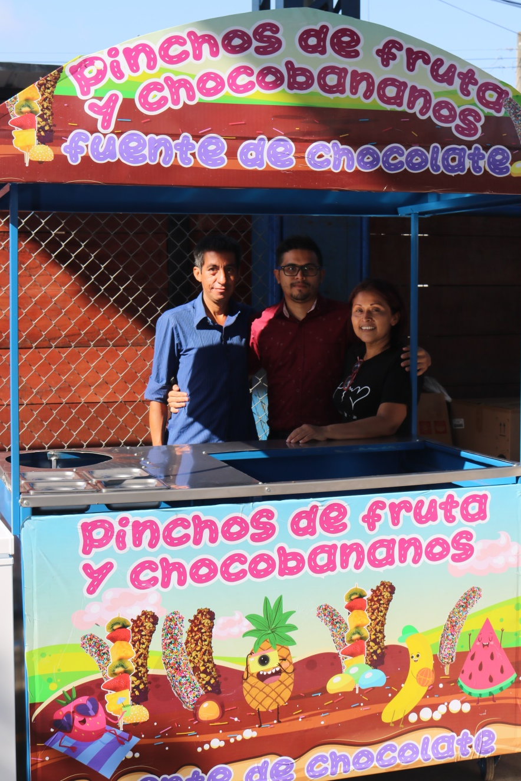
Emprendimiento Solidario
El programa fortalece capacidades emprendedoras de las personas a través de la asistencia en habilidades para la vida, formación empresarial básica, entrega de activos productivos, asistencia y asesoría técnica, para que la población genere ingresos familiares de forma permanente y mejoren su calidad de vida.

Slide 15
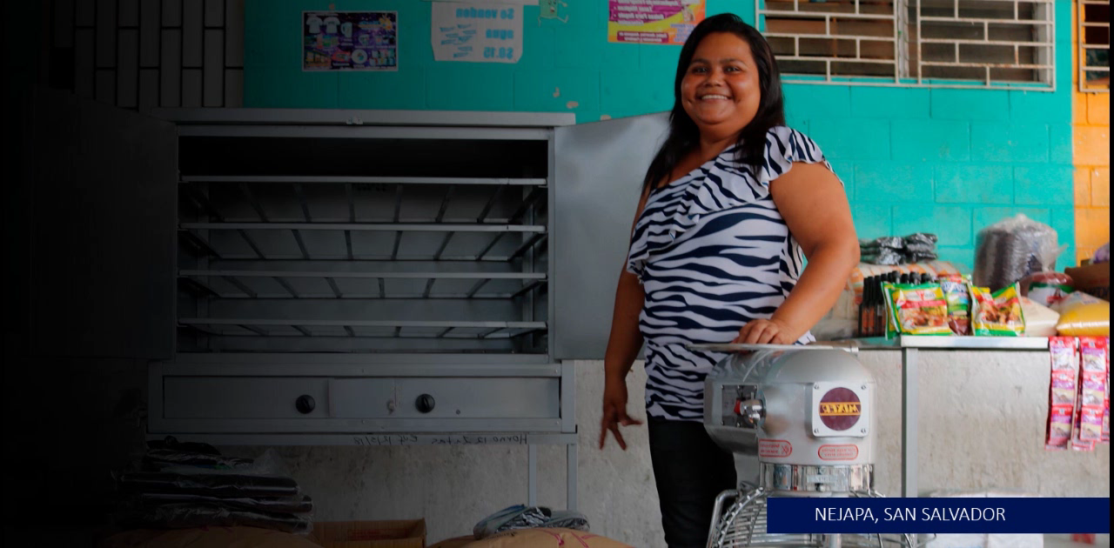
Emprendimiento Solidario en la Zona Central junio 2014 – mayo 2018
US$ 3.56
millones invertidos
Más de 2 mil personas beneficiadas

Slide 16
Emprendimiento Solidario en la Zona Central junio 2014 – mayo 2018
Departamento | Ejecutado | Personas Participantes | Municipios Intervenidos
La Paz | $901,882 | 461 | San Pedro Masahuat, Santiago Nonualco, Santa María Ostuma, Tapalhuaca, Zacatecoluca, Olocuilta
San Salvador | $798,684 | 602 | Panchimalco, Santiago Texacuangos, Nejapa, Delgado, Mejicanos, San Salvador, Soyapango, San Martín, Santo Tomás
San Vicente | $534,763 | 256 | Santa Clara, Guadalupe, Verapaz, Tepetitán, San Vicente, Tecoluca
La Libertad | $523,443 | 289 | Colón, Comasagua, Quezaltepeque, San Juan Opico
Cuscatlán | $414,343 | 294 | San Pedro Perulapán, San Bartolomé Perulapía, Cojutepeque, El Rosario
Chalatenango | $226,035 | 199 | Comalapa, Nombre De Jesús
Cabañas | $163,754 | 143 | Ilobasco, Cinquera
Total General | $3,562,904 | 2,244 | 33 municipios intervenidos

Slide 17
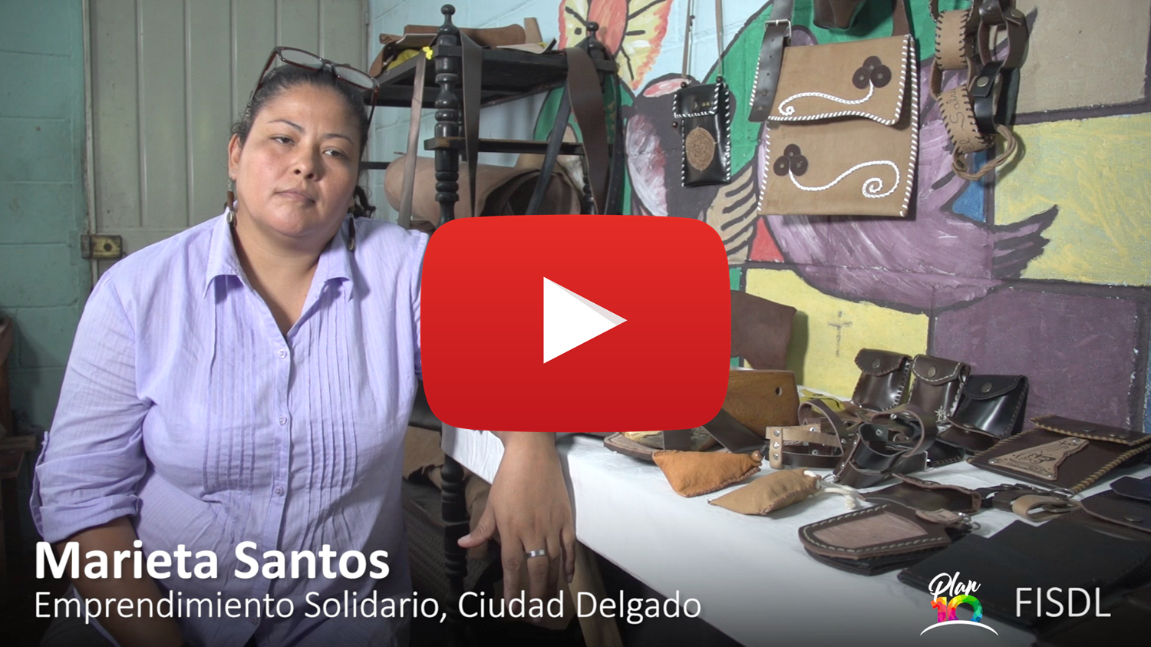

Slide 18

MILAGRO YOSELYN MACIEL VIDES MARROQUÍN
EMPRENDIMIENTO SOLIDARIO

Slide 19
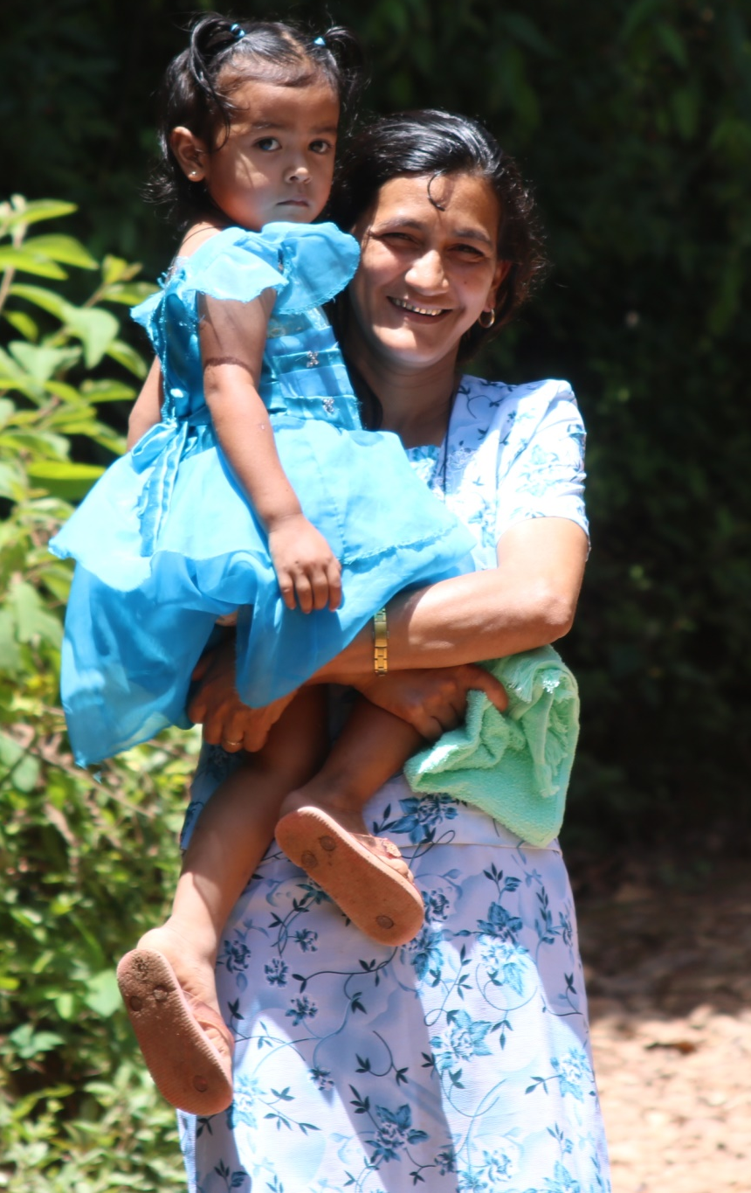
Enfoque de Mejoramiento de Vida
Este enfoque tiene por objetivo iniciar pequeños cambios cualitativos en la forma de vida de la población a través de la identificación, análisis y utilización de sus propios recursos, para la solución de sus problemas y así lograr empoderamiento, alta autoestima, auto fortalecimiento de capacidades, integración familiar y comunitaria, para mejorar las prácticas cotidianas.

Slide 20
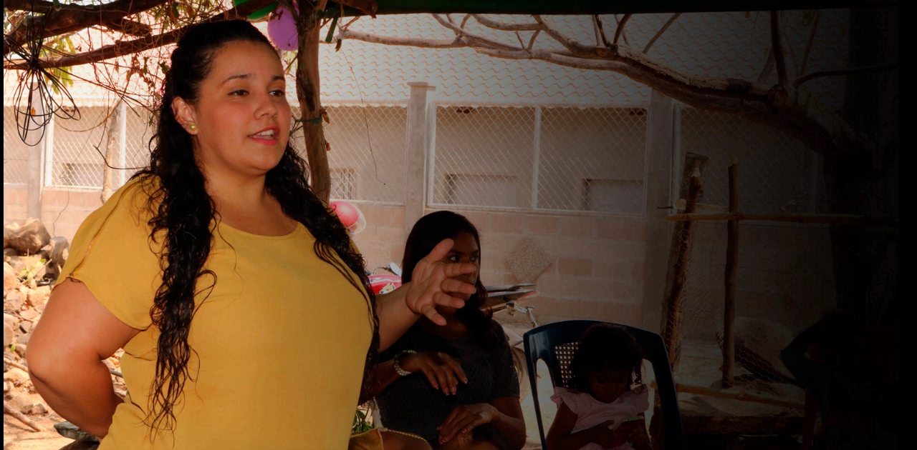
Mejoramiento de Vida en la Zona Central junio 2014 – mayo 2018
US$ 767,179
invertidos
Más de 3 mil personas beneficiadas

